Slide 1
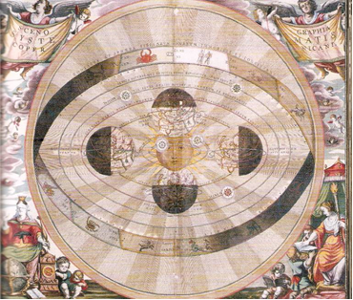
1 Het nieuwe wereldbeeld

Slide 5
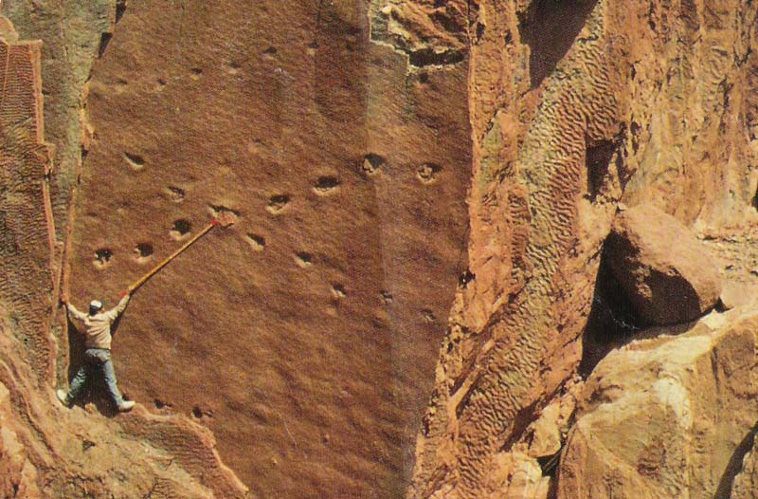

Slide 6
IJstijden - Agassiz

Slide 7
1815 The map that changed the world

Slide 8
Darwin 1859

Slide 9
1915 1962

Slide 10
1924 1929

Slide 11
1990 nasa voyager

Slide 12
totaalvisie

Slide 14
gevolgen
Toename
van
ongeloof

Slide 15
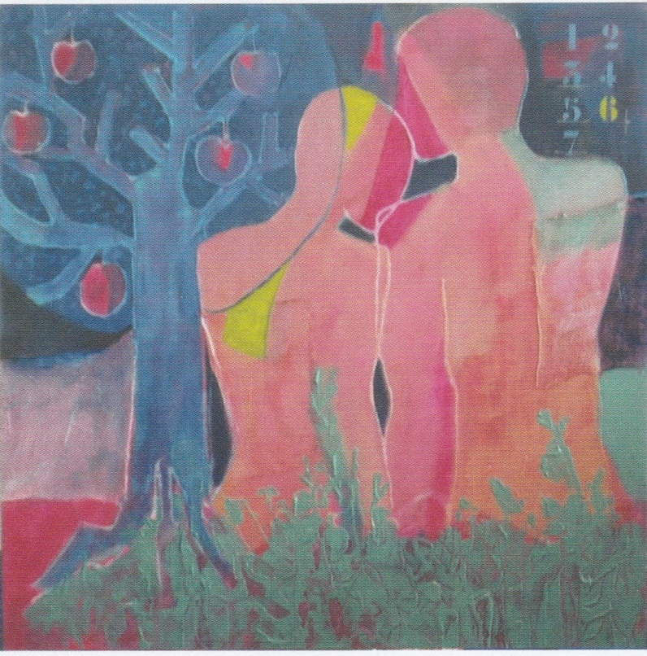
gevolgen
Het verloren paradijs

Slide 16
2 Hoe zijn we kerk?

Slide 17
Hoe zijn wij kerk?

Slide 18
Open geloven

Slide 19
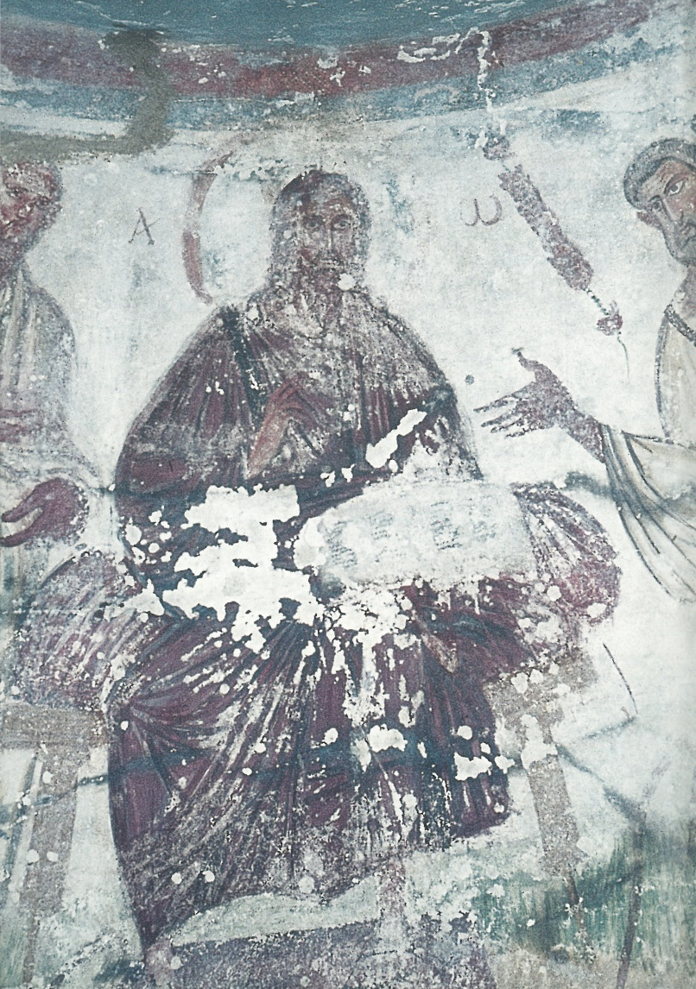
3 Apologetiek
Welke strategiën zijn denkbaar om ons geloof in de moderne tijd te verant-woorden?

Slide 20
Het kosmo- logisch gods- bewijs

Slide 21
Finetuning van het universum

Slide 22
Het ontologisch godsbewijs

Slide 23
De beperkingen van godsdienst- filosofie

Slide 24
Intelligent design Michael Behe

Slide 25
Geleide evolutie

Slide 26
Het ontstaan van leven
Zie verder: www.johnkyrk.com
De volgende punten gaan wij wat uitgebreider bespreken:
Openbaring
Religieuze ervaring

Slide 27
conflict?
Geen

Slide 28
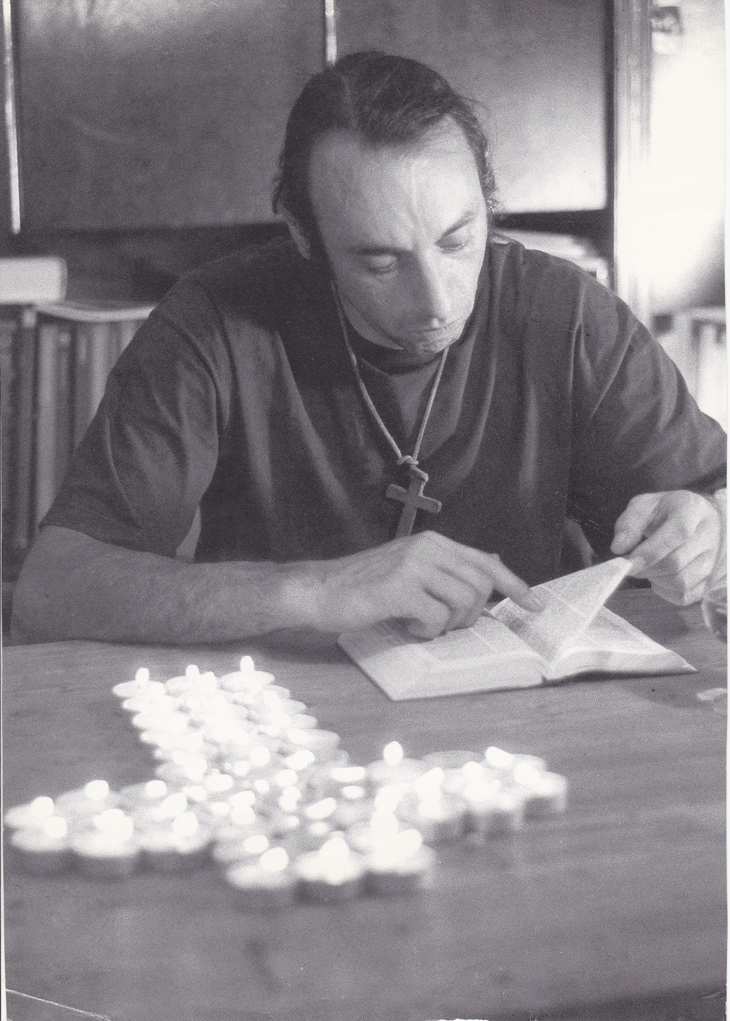
4
Een
Betrouwbare
boodschap

Slide 29
Geheimenissen 5

Slide 30
6 Open geloven
De aarde vertelt
Zonder God
Geheimenissen
Over schepping en evolutie
Waar gebeurd?
Kijken naar de sterren
Uitzicht over de grens

Slide 31
overwegen
8. Vechten
9. Roeping
10. Angst…. Overgave… vreugde
11. Het leven is zinloos
12. Tegen de stroom in
13. Paulus

Slide 32
geloven
14. Verwondering en verbijstering
15. Waarom?
16. God je vader noemen – gebed
17. Gebroken brood
18. Dat slaan we over
19. De toekomst is open

Slide 33
kiezen
20. Wat is zonde?
21. Ethisch christendom
22. Alleen wij komen in de hemel
23. In het voetspoor van de oude kerk

Slide 34
slot
24. Openbaring en verborgenheid
25. Weten, niet weten, geloven
noten
selectie van literatuur
register

